Slide 1
시각디자인 리서치
조사 보고서
조은총

Slide 2
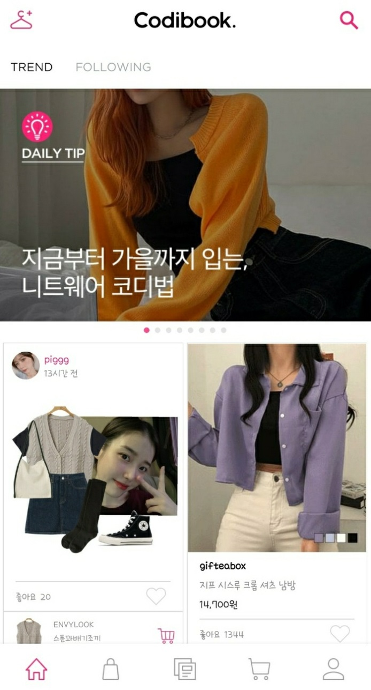
page. 01
1. 시장 환경 조사하기
https://ko.codibook.net/
코디북 장점
1. 사용자가 코디한 옷을 정렬하여
홈 화면에 나타냄

Slide 3
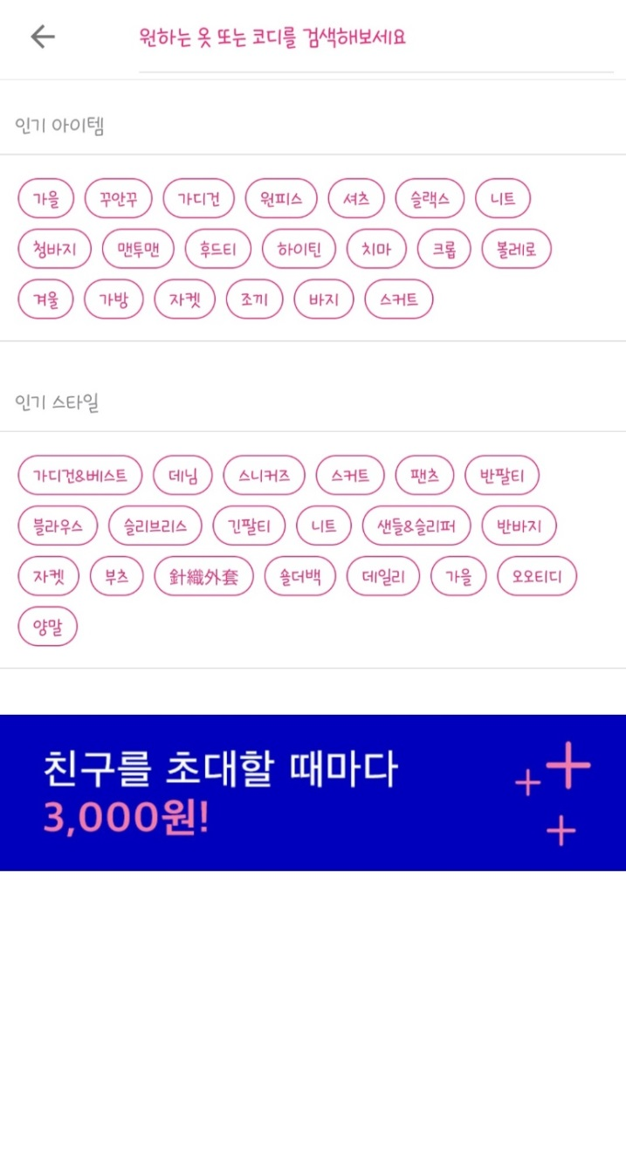
page. 01
1. 시장 환경 조사하기
https://ko.codibook.net/
코디북 장점
2. 검색할 때 사람들이 많이 찾는 아이템
이나 스타일을 키워드로 나타냄

Slide 4
page. 01
1. 시장 환경 조사하기
https://ko.codibook.net/
코디북 장점
3. 페이지 이동 아이콘들을 하단에 배치함

Slide 5
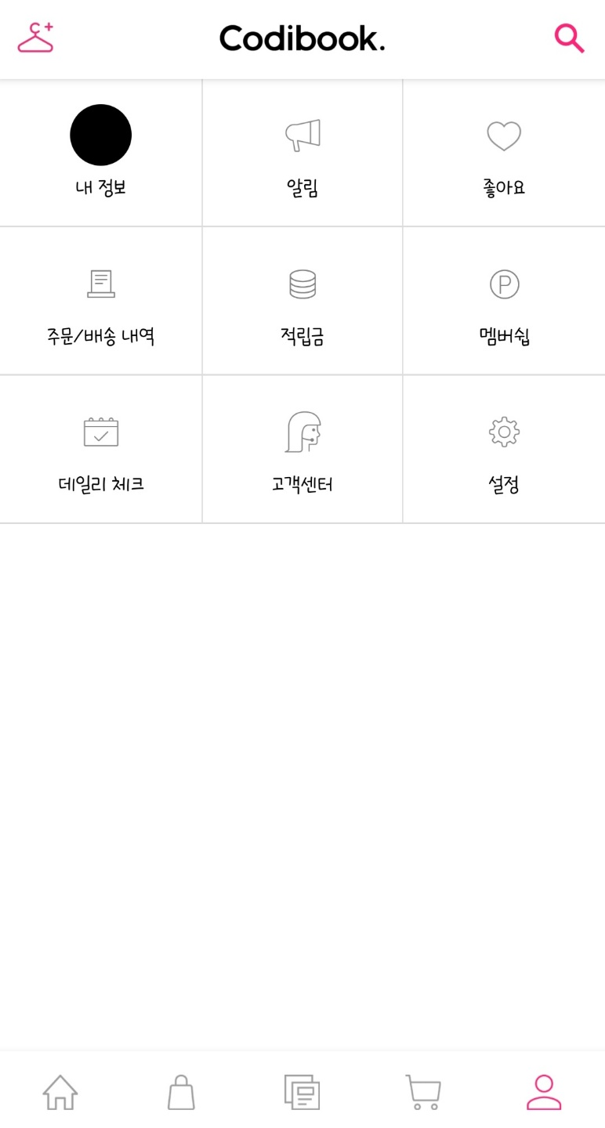
page. 01
1. 시장 환경 조사하기
https://ko.codibook.net/
코디북 장점
4. 내 정보나 설정 등 복잡하지 않고
명확하게 나타냄

Slide 6
page. 01
1. 시장 환경 조사하기
https://ko.codibook.net/
코디북 단점
1. 공백이 넓다

Slide 7

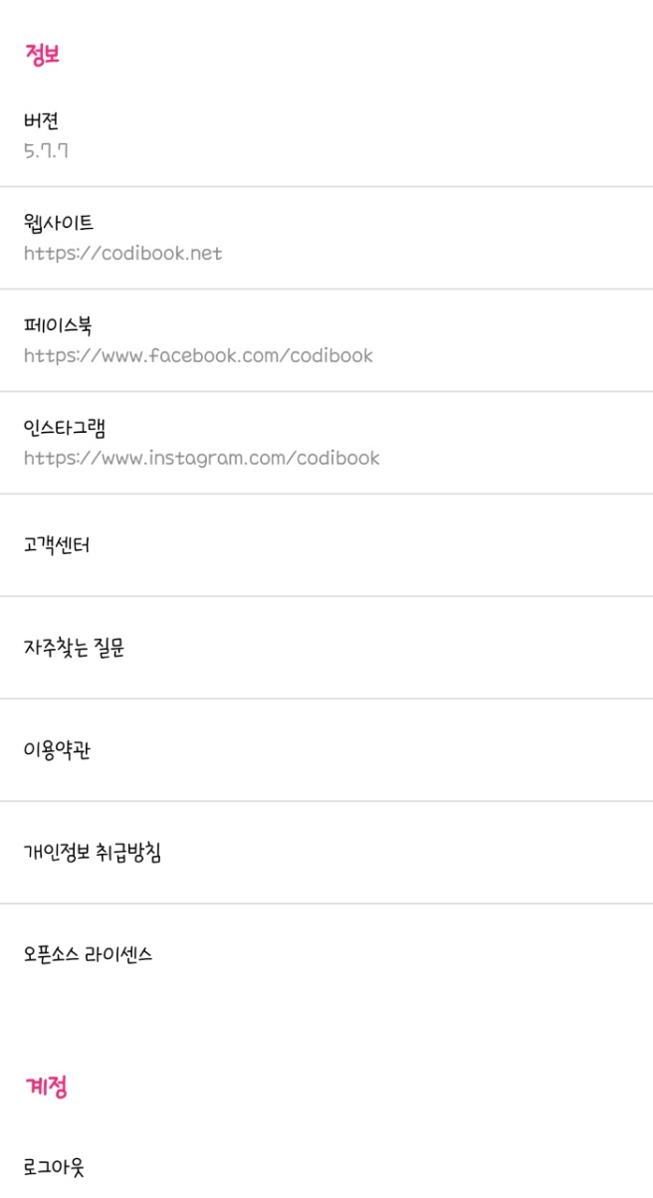
page. 01
1. 시장 환경 조사하기
https://ko.codibook.net/
코디북 단점
2. 내용이 중복되어 있다

Slide 8
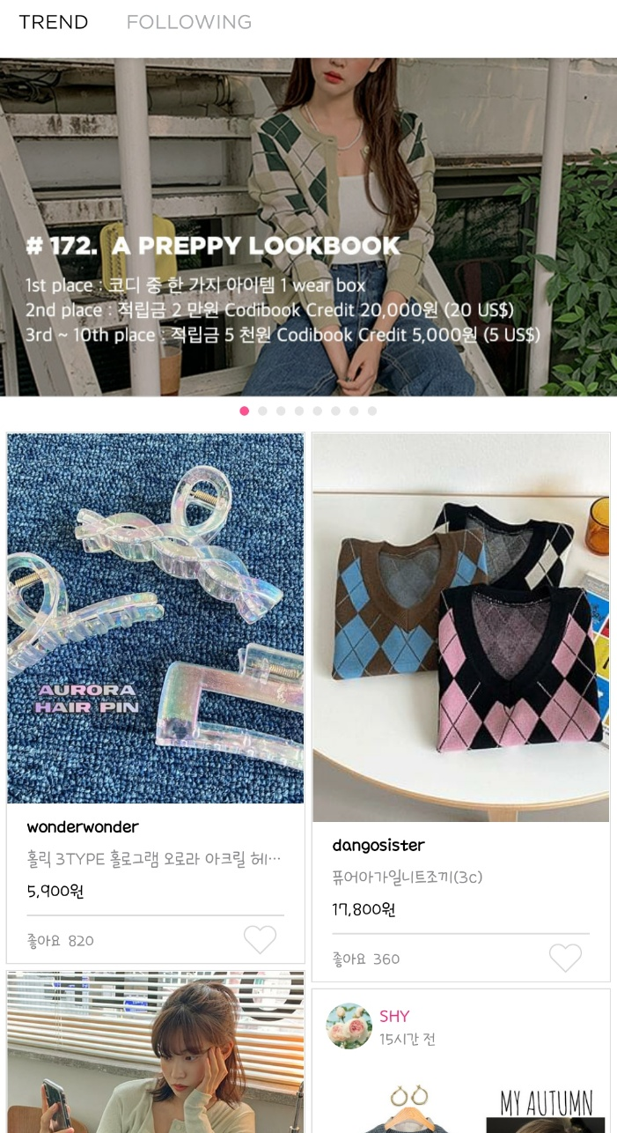
page. 01
1. 시장 환경 조사하기
https://ko.codibook.net/
코디북 단점
3. 여백이 좁다

Slide 9
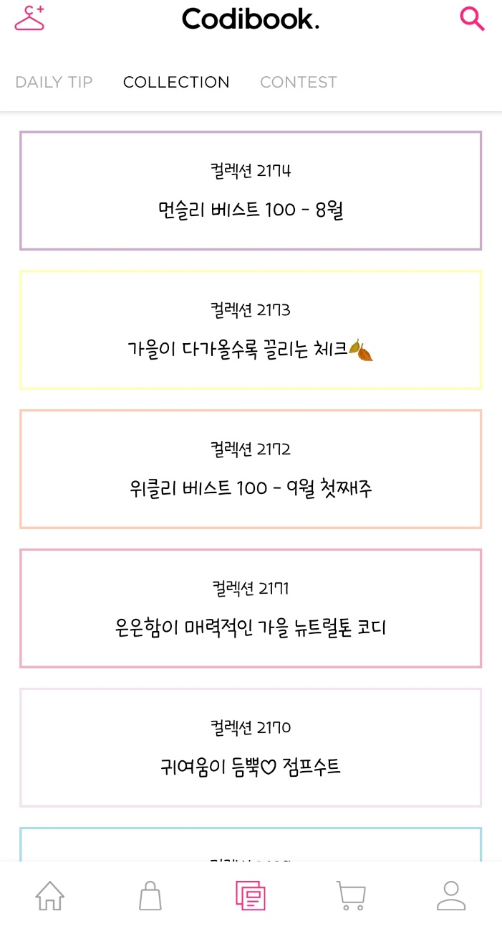
page. 01
1. 시장 환경 조사하기
https://ko.codibook.net/
코디북 단점
4. 박스 색상이 통일성이 없고 글자와
박스밖에 없어 밋밋한 느낌을 준다

Slide 10
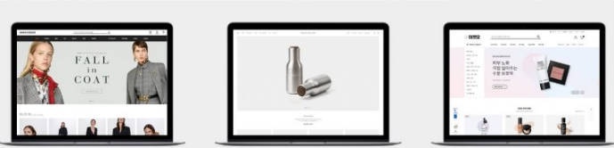
page. 01
2. 트렌드 조사하기
https://blog.naver.com/wigtuning/221874525534
1. 여백의 미와 강렬한 색감과 폰트와 선명함 또는 깔끔한 모노톤 색상

Slide 11
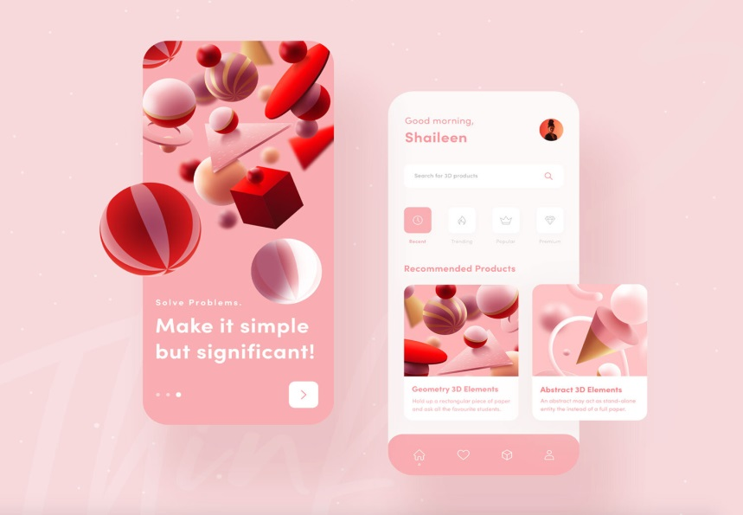
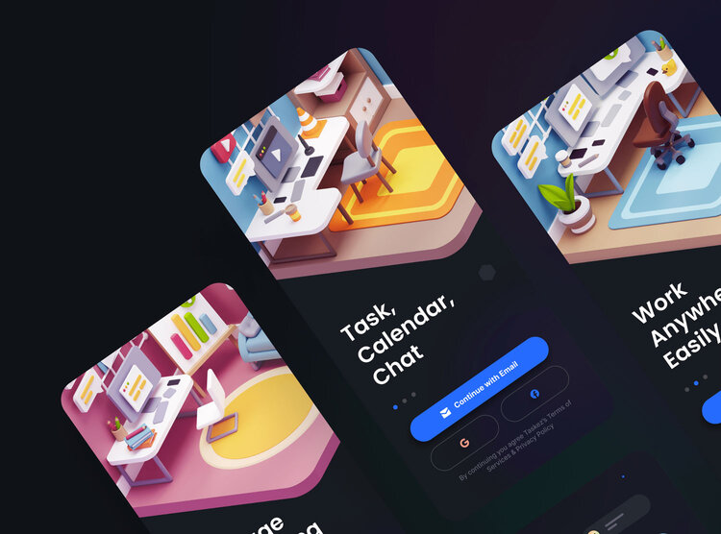
page. 01
2. 트렌드 조사하기
https://www.wedesignx.com/knowledge/2021-visual-gui-design-trend
2. 추상적이고 기하학적인 디자인 (Abstract & Geometric Art),
각도의 디자인 (Unexpected angles)
추상적인 스타일은 사진 대안으로 앱에 일반적으로 사용되며, 밝은 색상과 단순하고 추상적인 모양으로 시선을 사로 잡으며 앱의 기능을 방해하지 않고 쉽게 볼 수 있도록 한다.
차별화된 느낌을 주고, 특이한 각도를 화면에 노출시켜 사용자의 시선을 이끈다. 예상치 못한 각도가 적용된 디자인은 앱 사용에 흥미를 더하고 디자인이 역동적으로 보이도록 한다.

Slide 12
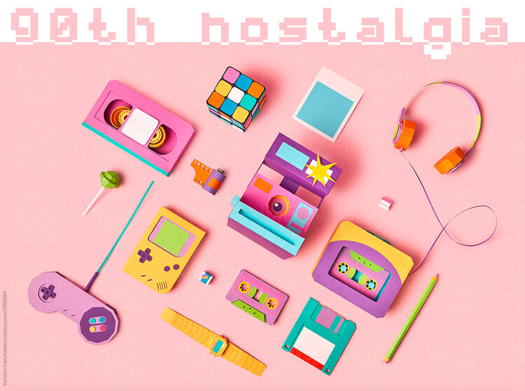
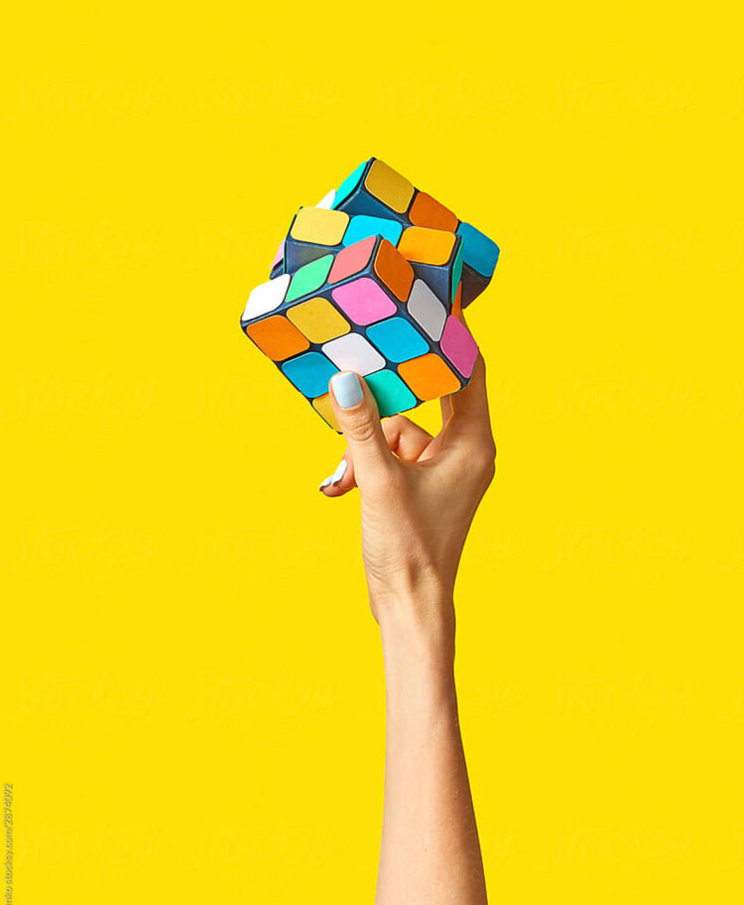
page. 01
2. 트렌드 조사하기
https://www.wedesignx.com/knowledge/2021-visual-gui-design-trend
3. 노스탤지어 디자인 (Nostalgia Design)
노스탤지어(Nostalgia)는 타지에서 고향을 그리워하는 마음을 뜻하는 단어로 노스탤지어 디자인은 옛날 디자인에 새로운 아이디어를 담아 새롭게 재해석하는 디자인을 뜻한다.

Slide 13
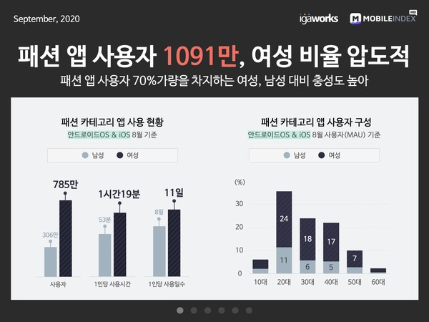
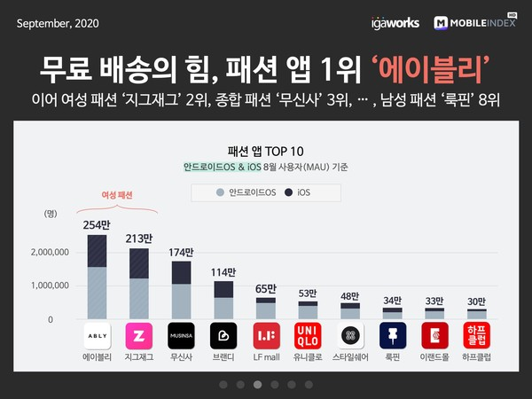
page. 01
3. 사용자 조사하기
https://www.techm.kr/news/articleView.html?idxno=75767
패션 앱 사용자로는 여성이 많으며
그중에서 20대가 제일 많이 이용한다.
패션 앱 중 에이블리, 지그재그, 무신사
순서로 이용수가 많다.

Slide 14
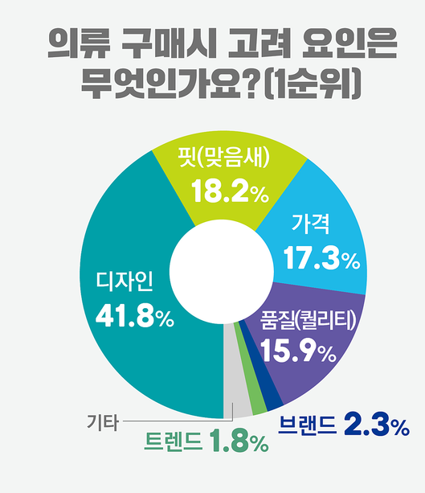
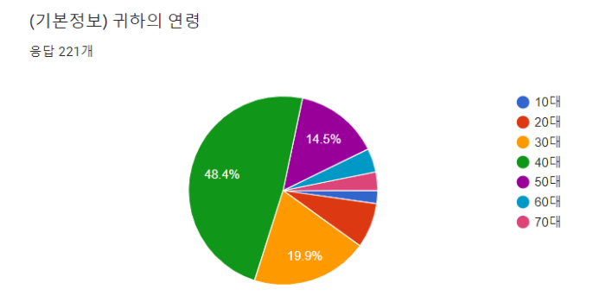
page. 01
3. 사용자 조사하기
https://brunch.co.kr/@wearagain/117
다른 설문조사에선 40대, 30대, 50대 순서로 높게 참여하였고,
의류 구매 시 고려요인으로
1순위로 디자인, 2순위로 핏(맞음새), 3순위로 가격이 높게 나왔다.

Slide 15
page. 01
4. 보고서 작성
쇼핑몰 리서치를 하면서 여러가지 디자인과 색감 등 찾아볼 수 있었고 이로 인해
어떤 디자인과 색감을 사용하면 좋은지 생각해 볼 수 있었습니다. 또한 트렌드를
조사하면서 지금인 2021년도에는 옛날에 썼던 디자인이나 최근에 시도하는 디자인을
쓰는것을 알 수 있었습니다. 웹 사이트의 장 단점을 찾아보며 어떤 식에 디자인과 배치,
색감이 좋은 지 알게되었습니다.

